Slide 1
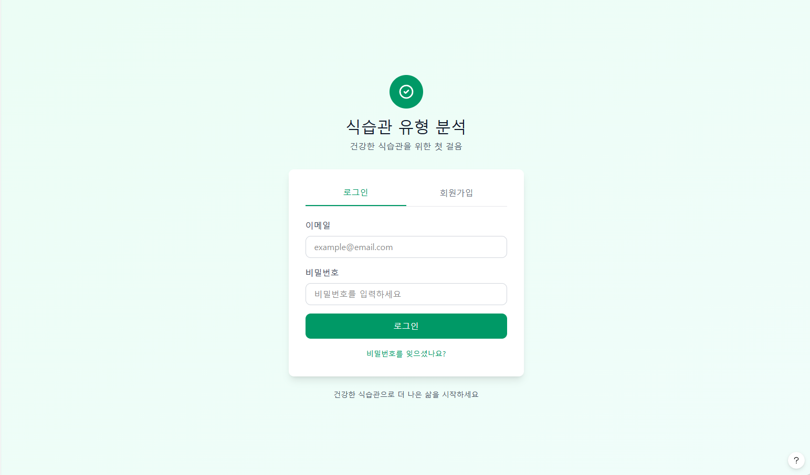
프로젝트 명 | 식습관 유형 분석 | 설명 | 메인 페이지 | 페이지 # | 01-1
페이지 | 메인 페이지
1
No. | 설명
1 | 타이틀
2 | 로그인 탭 클릭 시 로그인 폼
3 | 회원가입 탭 클릭 시 회원가입 화면으로 전환
4 | 로그인 폼의 이메일, 비밀번호 입력 필드
5 | 로그인 버튼
2
3
4
5

Slide 2
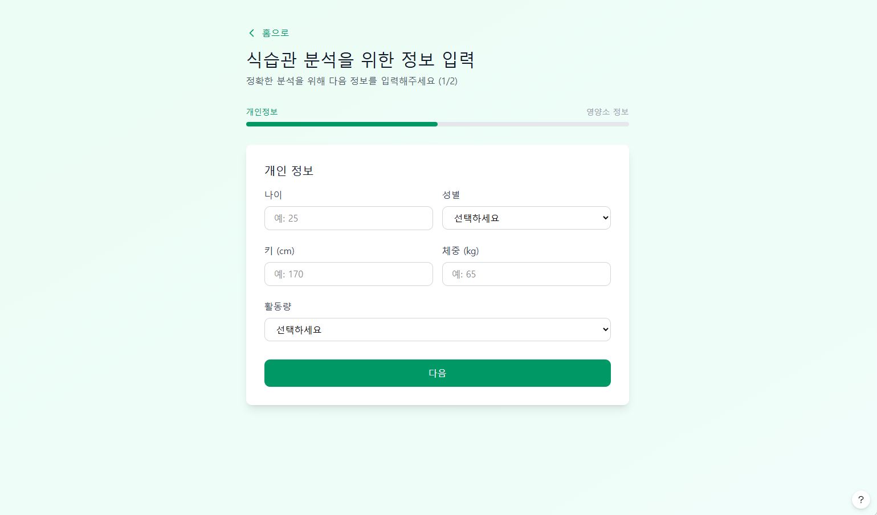
프로젝트 명 | 식습관 유형 분석 | 설명 | 기본 정보 입력 | 페이지 # | 02-1
페이지 | 데이터 입력 페이지_1
1
2
No. | 설명
1 | 홈으로 클릭 시 초기화면 이동
2 | 진행 단계 바
3 | 개인 정보 입력 필드
4 | 다음 클릭 시 영양소 정보 폼으로 이동
3
4

Slide 3
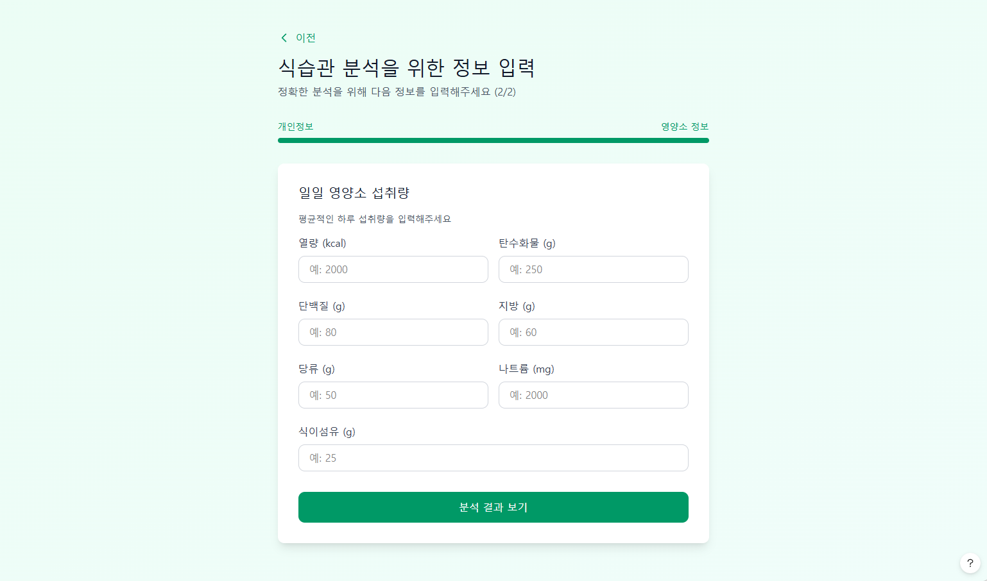
프로젝트 명 | 식습관 유형 분석 | 설명 | 영양소 정보 입력 | 페이지 # | 02-1
페이지 | 데이터 입력 페이지
1
2
3
No. | 설명
1 | 이전 클릭 시 초기화면 이동
2 | 진행 단계 바
3 | 각종 영양소 입력 필드
4 | 분석 결과 보기 클릭 시 결과 페이지로 이동
4

Slide 4
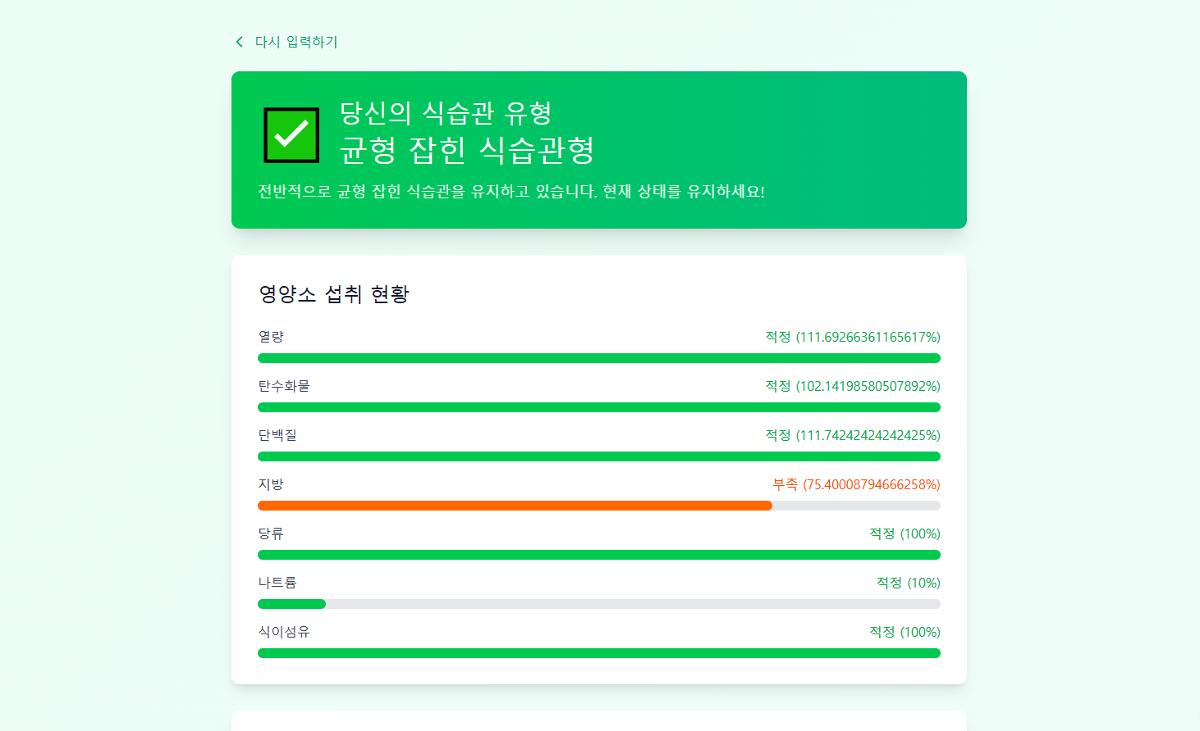
프로젝트 명 | 식습관 유형 분석 | 설명 | 결과 페이지 - 1 | 페이지 # | 03-1
페이지 | 결과 페이지
1
2
No. | 설명
1 | 다시 입력하기 클릭 시 초기화면 이동
2 | 유형에 맞는 식습관 유형 결과 카드 출력
3 | 각종 영양소 섭취 현황을 진행 바 형태와 수치로 출력
3

Slide 5
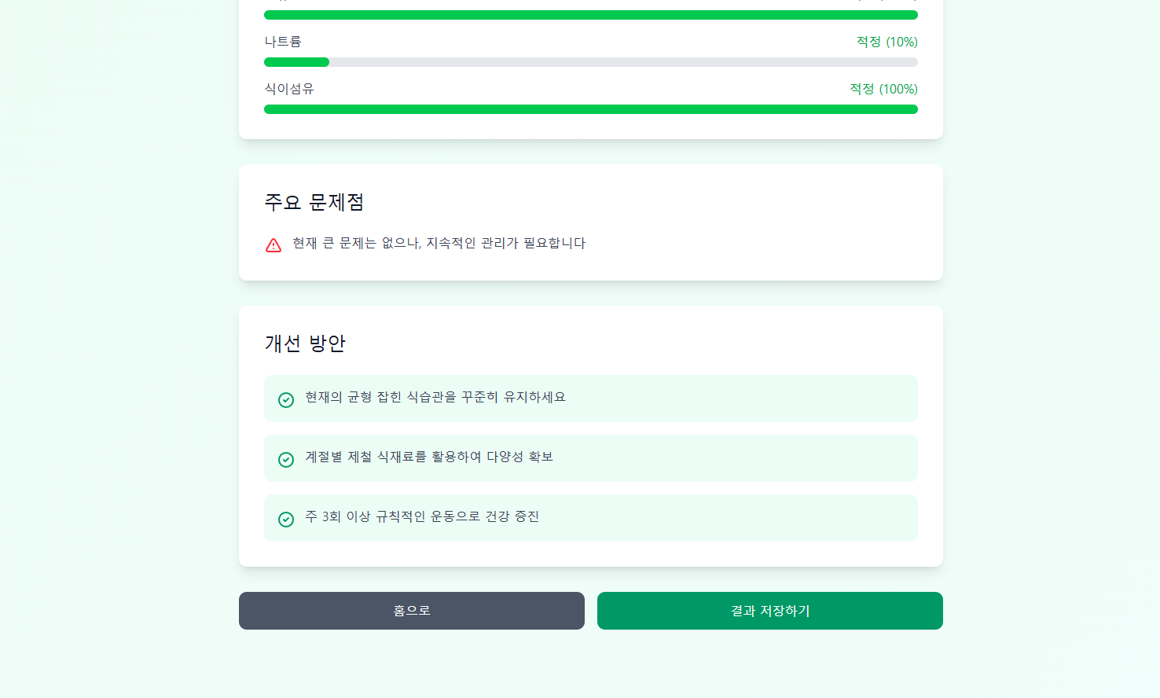
프로젝트 명 | 식습관 유형 분석 | 설명 | 결과 페이지 - 2 | 페이지 # | 03-1
페이지 | 결과 페이지
1
No. | 설명
1 | 주요 문제점을 나타내는 카드
2 | 개선 방안을 나타내는 카드
3 | 홈으로 버튼 클릭 시 초기 화면 이동
4 | 결과 저장하기 클릭 시 캡처 본 저장
2
3
4

